Slide 1
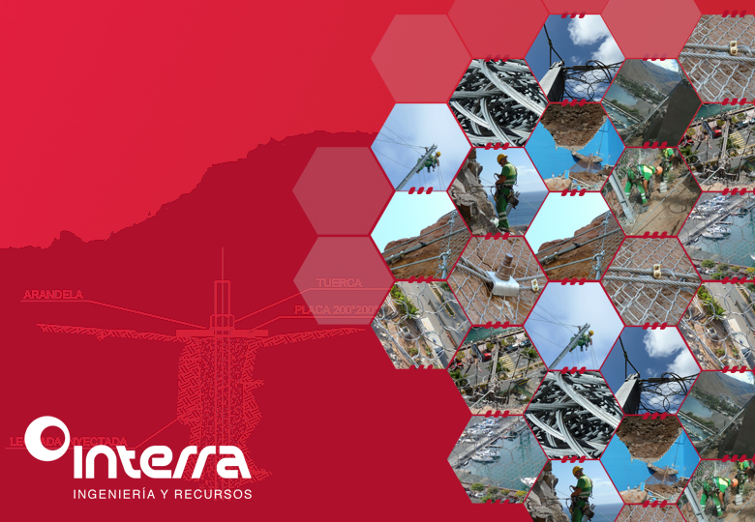
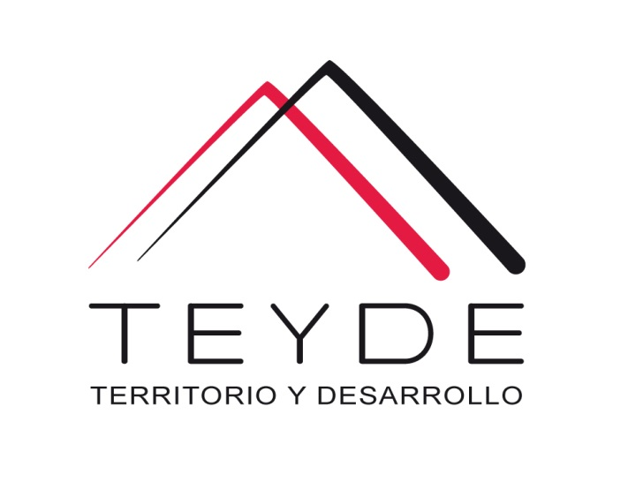
Servicios en
riesgos geológicos
DESPRENDIMIENTOS

Slide 2
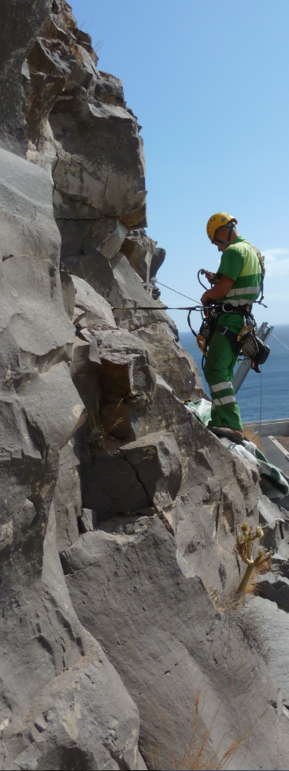
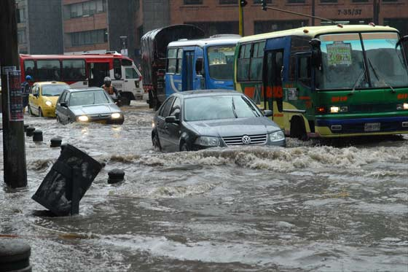
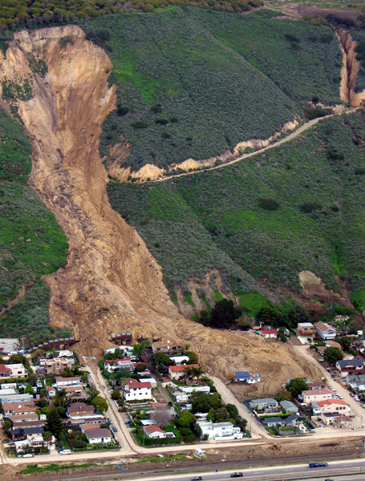
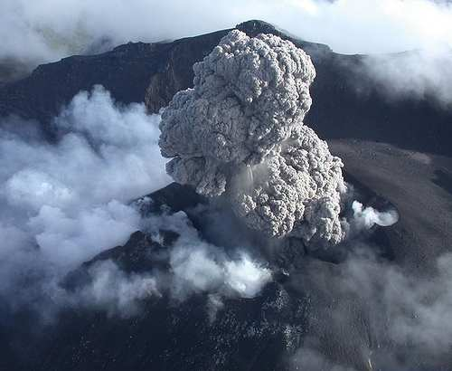
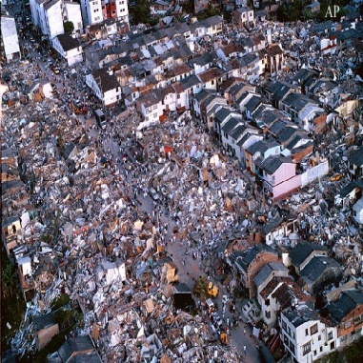
NOSOTROS
TEYDE, Territorio y Desarrollo, SAC es una empresa peruana de consultoría e ingeniería, con sucursal en España , en las Islas Canarias.
Prestamos servicios en el campo de la sostenibilidad de los recursos naturales, así como en otras áreas de la ingeniería y las ciencias de la tierra, aplicando un concepto integral de proyecto, —diseño, redacción, trámites administrativos y ejecución— y apostando permanente por la innovación.

Slide 3
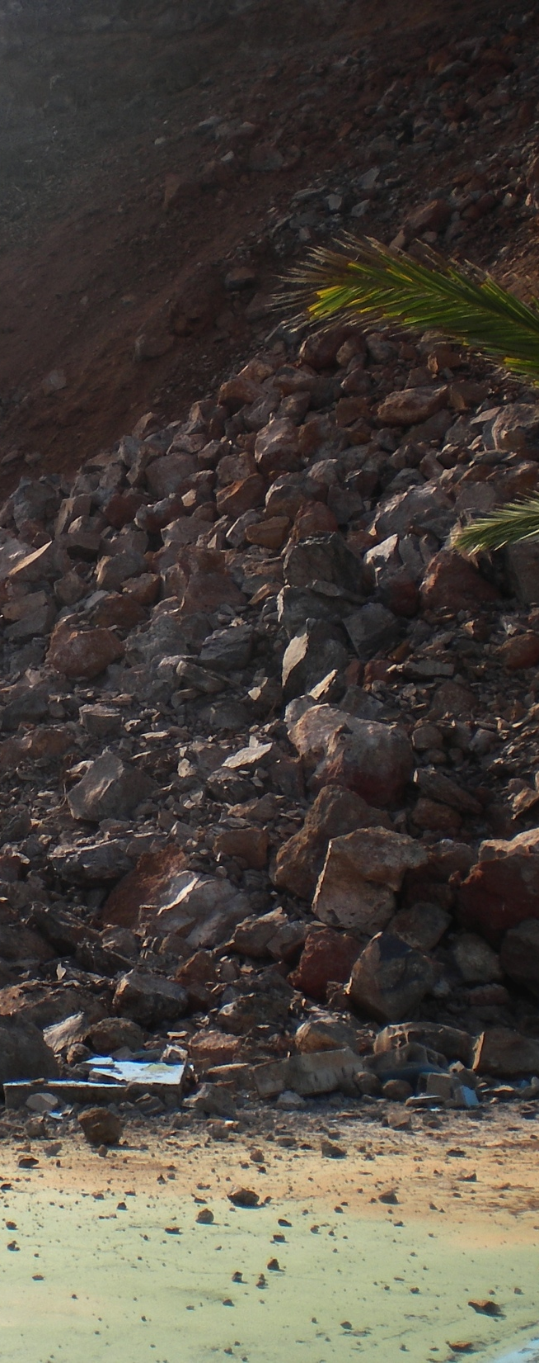
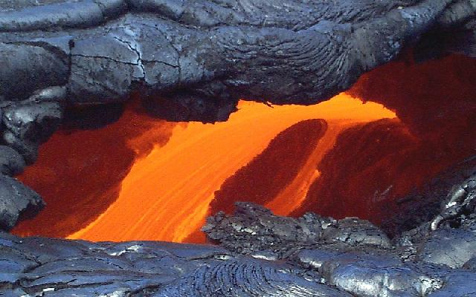
LOS RIESGOS GEOLÓGICOS
Las pérdidas que ocasionan los desastres naturales van en aumento, acarreando graves consecuencias para la supervivencia, la dignidad y los medios de vida de las personas.
Los estudios de riesgos naturales tienen por objeto último la reducción del riesgo desde valores inaceptables hasta valores aceptables. La labor de TEYDE en este campo se centra en el estudio y caracterización de los riesgos, la generación de herramientas de apoyo, y en la puesta en práctica de medidas de prevención y mitigación.
Diseñamos e implantamos las siguientes medidas de mitigación:
Preventivas de tipo no estructural, como educación y concienciación social, planes de ordenación y de protección civil y emergencias, así como sistemas de aviso y alerta.
Preventivas ó correctivas de tipo estructural, como barreras, elementos de refuerzo, canalizaciones, excavaciones, etc.
Avenidas <
Movimiento de laderas <
Sísmico <
Volcánico <

Slide 4
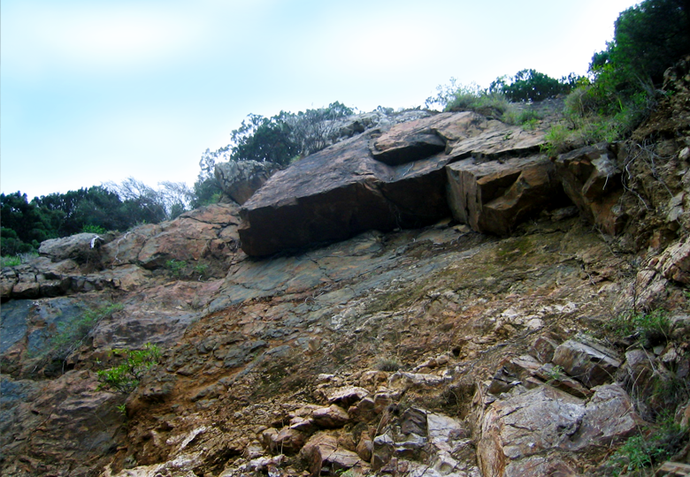
SERVICIOS EN
RIESGOS GEOLÓGICOS DESPRENDIMIENTOS

Slide 5
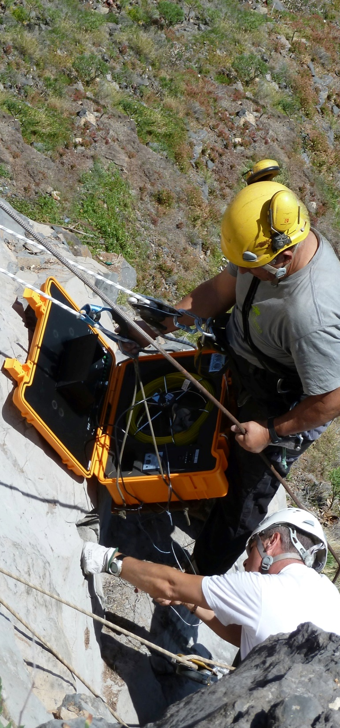
SERVICIOS
EN RIESGOS
geológicos
Desprendimientos
Prestamos los siguientes servicios:
Estudios de Riesgo frente a desprendimientos.
Informes de desprendimientos y movimientos de laderas.
Proyectos de estabilización de taludes y protección frente a desprendimientos.
Direcciones de obra y asesoramiento especializado.
La empresa TEYDE acumula una dilatada experiencia en este tipo de riesgos, con una oferta que destaca en los siguientes aspectos:
Metodología de trabajo.
Escala de estudio. Desde regional hasta proyectos constructivos.
Medios técnicos. Topográficos, aplicaciones GIS y de análisis de desprendimientos.
Medios humanos. Ingenieros y geólogos de dilatada experiencia en este campo.

Slide 6
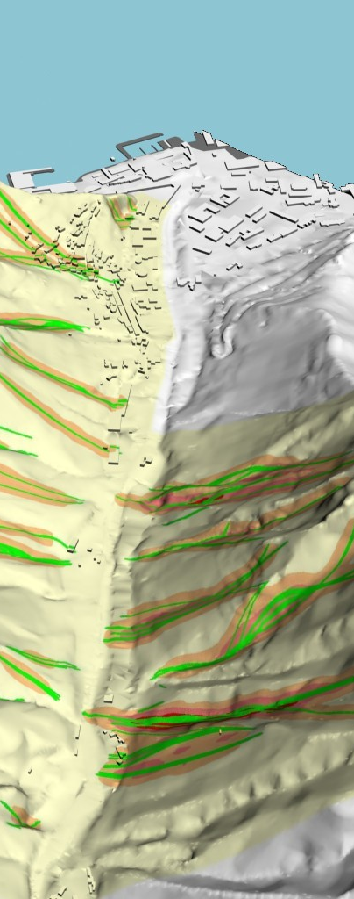

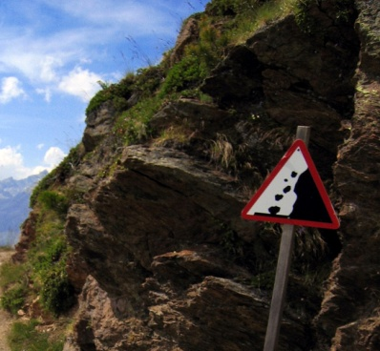
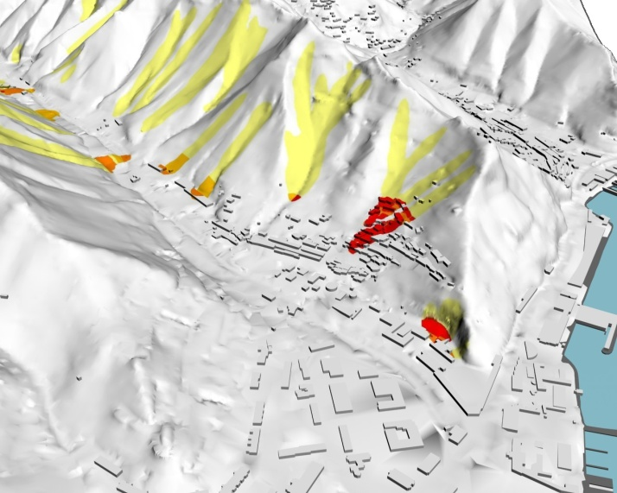
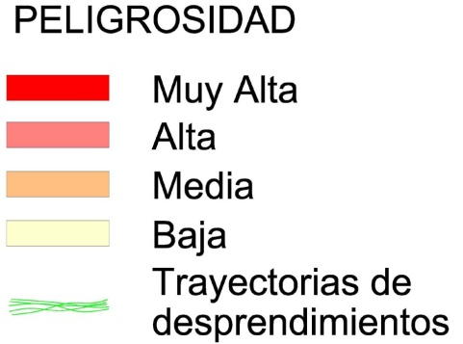
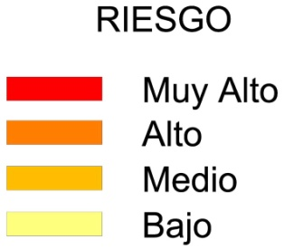
ESTUDIOS
DEL RIESGO
frente a desprendimientos
Enfocados fundamentalmente hacia la planificación, los estudios de riesgos por desprendimientos están dirigidos a zonas de amplitud variable que presentan una problemática dispersa y de magnitud diferente.
Esta forma de trabajo permite conseguir entre otros, los siguientes objetivos:
Priorización de las actuaciones: Se determinan las zonas más sensibles para el desarrollo de proyectos de actuación.
Incremento de la seguridad: La identificación de las zonas prioritarias permite dirigir las actuaciones a los puntos más conflictivos.
Reducción de costes globales mediante estudios y proyectos.
Optimización de seguridad Vs costes.

Slide 7
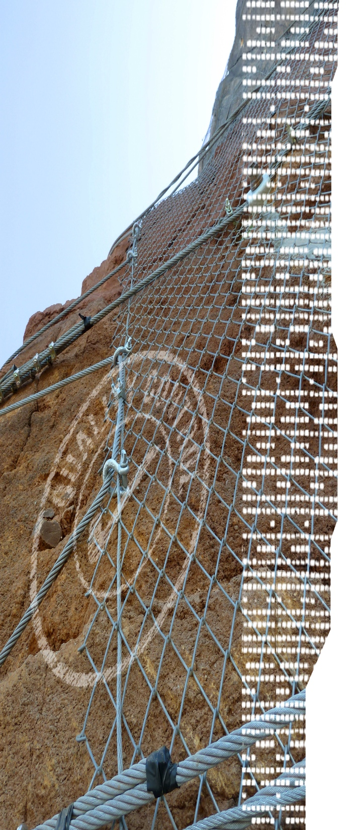
ESTUDIOS Y PROYECTOS
El objeto de estos trabajos es, definir y valorar las actuaciones necesarias para reducir al mínimo los riesgos originados por posibles desprendimientos. Para ello se aportan varias soluciones o alternativas para poder seleccionar la que mejor se adapte en tiempo, presupuesto y mantenimiento.
La calidad de nuestros trabajos se apoya en los siguientes pilares:
Experiencia.
Precisión de los datos. Equipos topográficos de alta precisión.
Equilibrio seguridad/coste. Estudios de diferentes tipos de soluciones.
Análisis de detalle. Sectorización pormenorizada de los problemas.

Slide 8
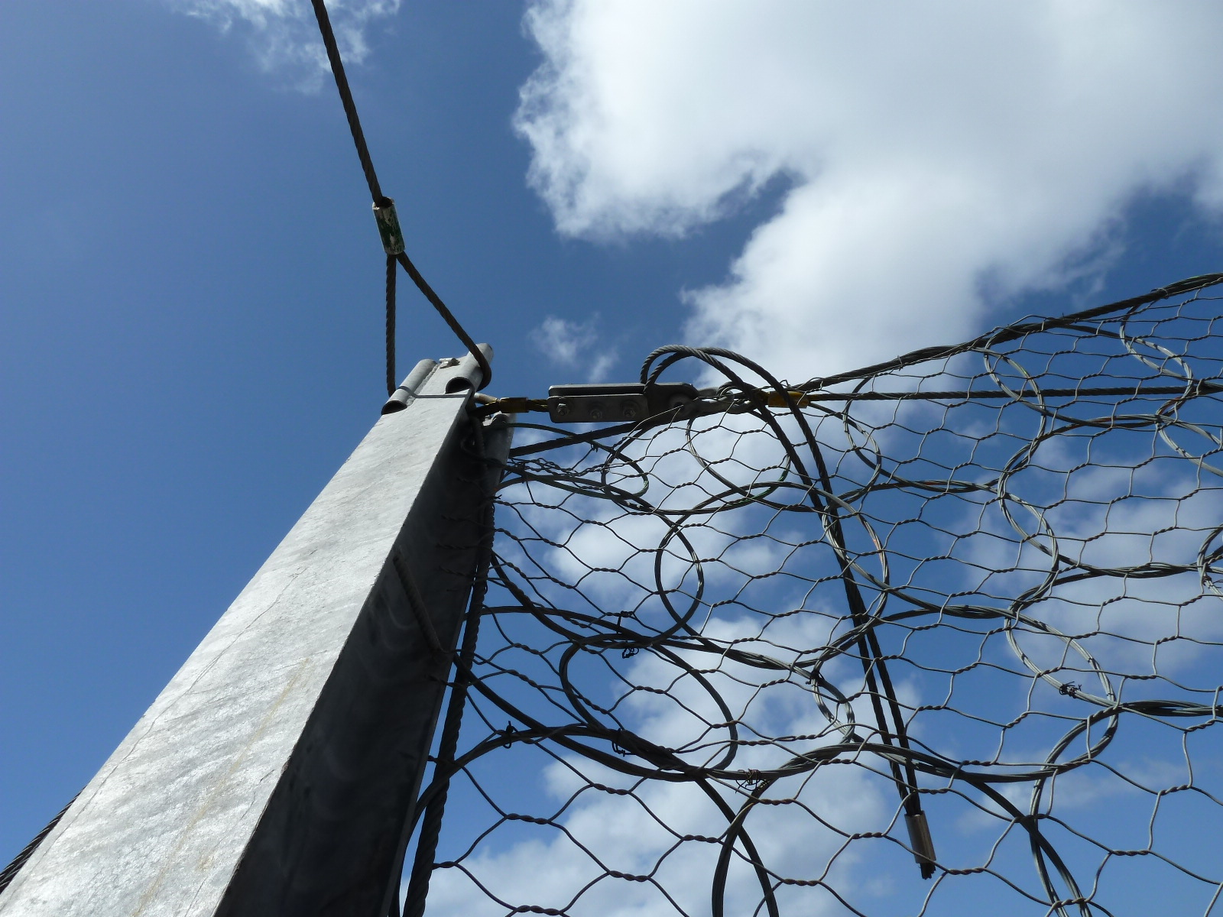
06
LA PROTECCIÓN

Slide 9
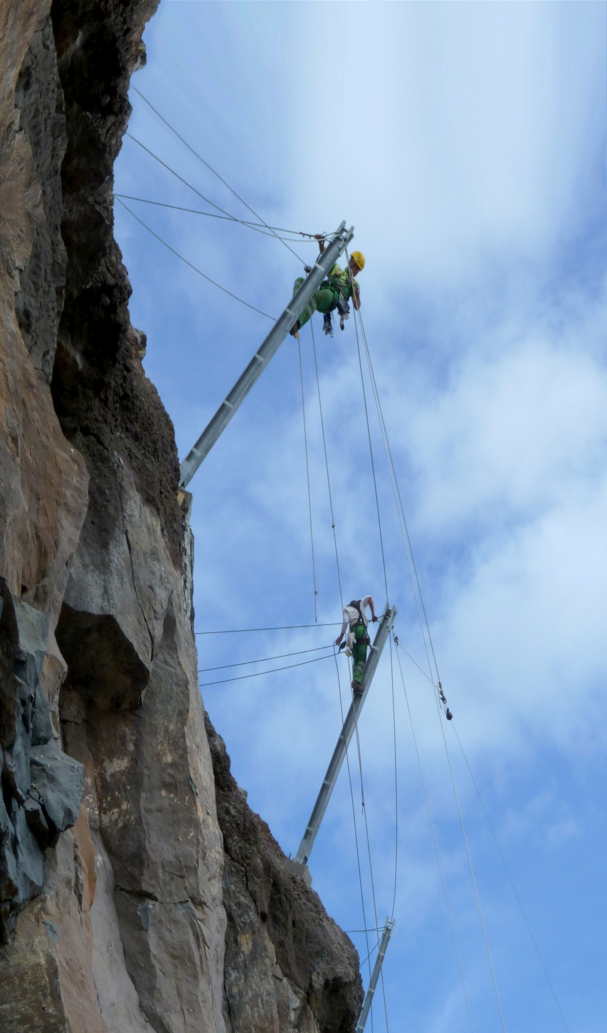
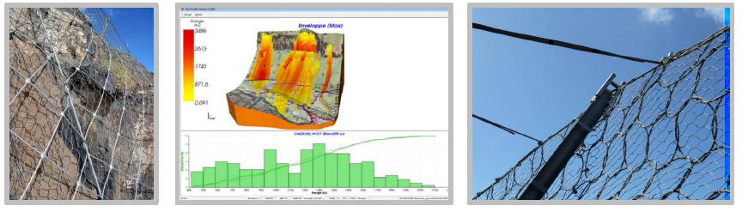
LA PROTECCIÓN
El cálculo correcto y el adecuado dimensionamiento de las protecciones permite optimizar la seguridad pública
Estudio de trayectorias de desprendimientos utilizando software específico.
Elaboración de perfiles de energía de las trayectorias más representativas.
Propuesta de soluciones. Compromiso entre seguridad y presupuesto.
Comportamiento de soluciones en perfil de energía.

Slide 10
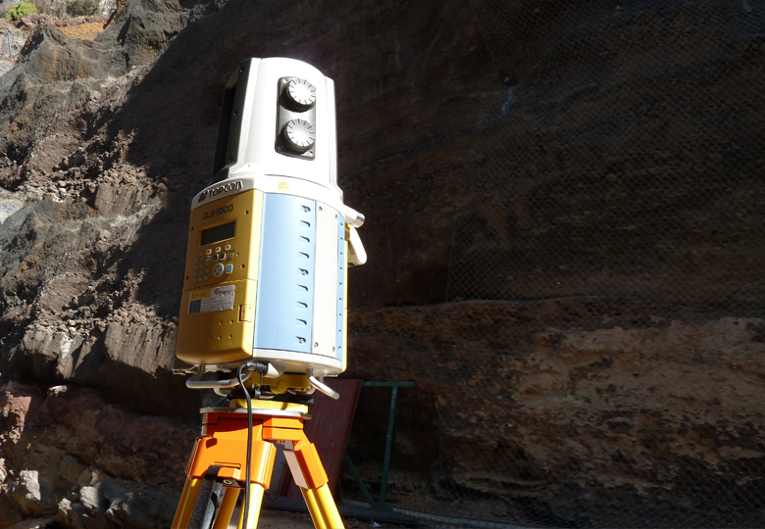
07
LA PRECISIÓN

Slide 11
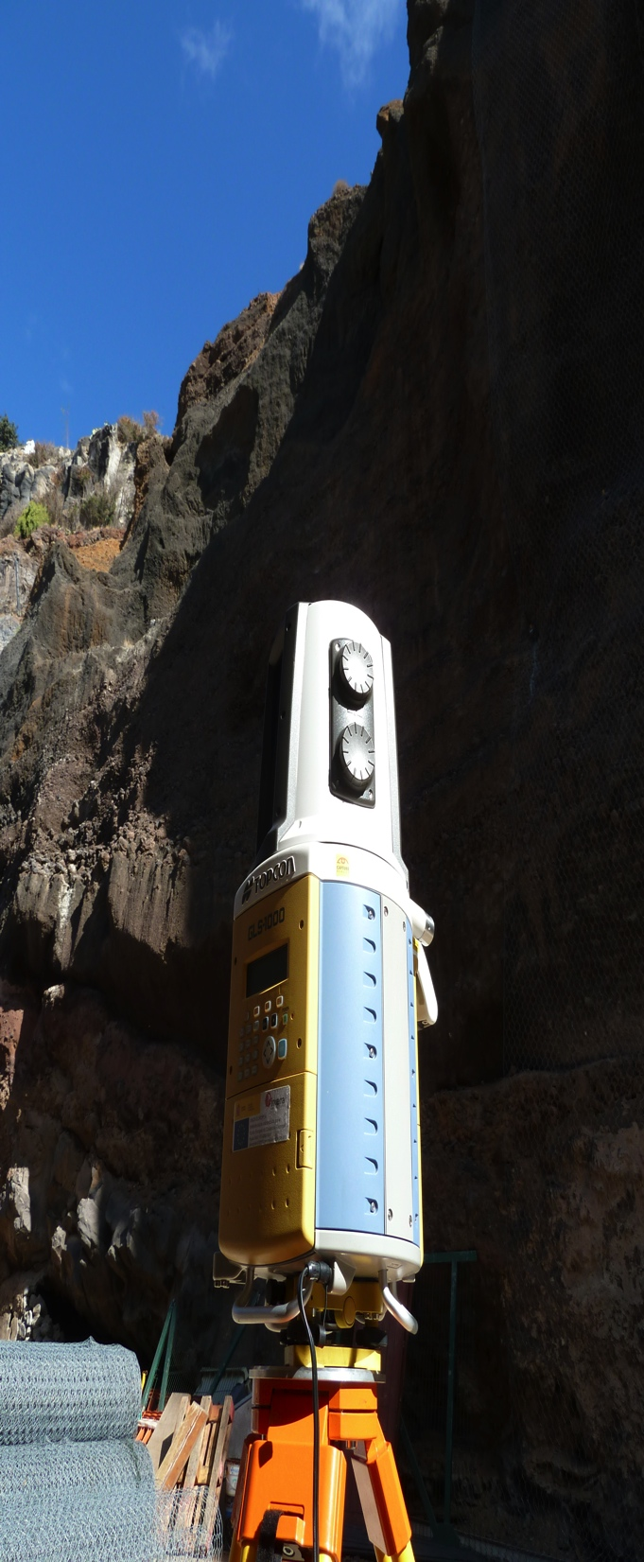
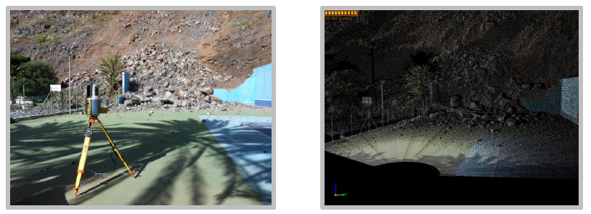
LA PRECISIÓN
La precisión en los cálculos garantiza una importante reducción de costes en las actuaciones
Levantamiento topográfico de detalle: Se realiza en las zonas donde es necesario tener una información más detallada. Determinación con exactitud del tamaño de bloques inestables y otros detalles del terreno. Este levantamiento topográfico de detalle se realiza mediante un Laser Scanner Topográfico de alta precisión (Laser Scanner GLS-1000 de Topcon).
Reducción de costes: Se estima que se puede conseguir un ahorro mínimo del 50% sobre el presupuesto total de una actuación.

Slide 12
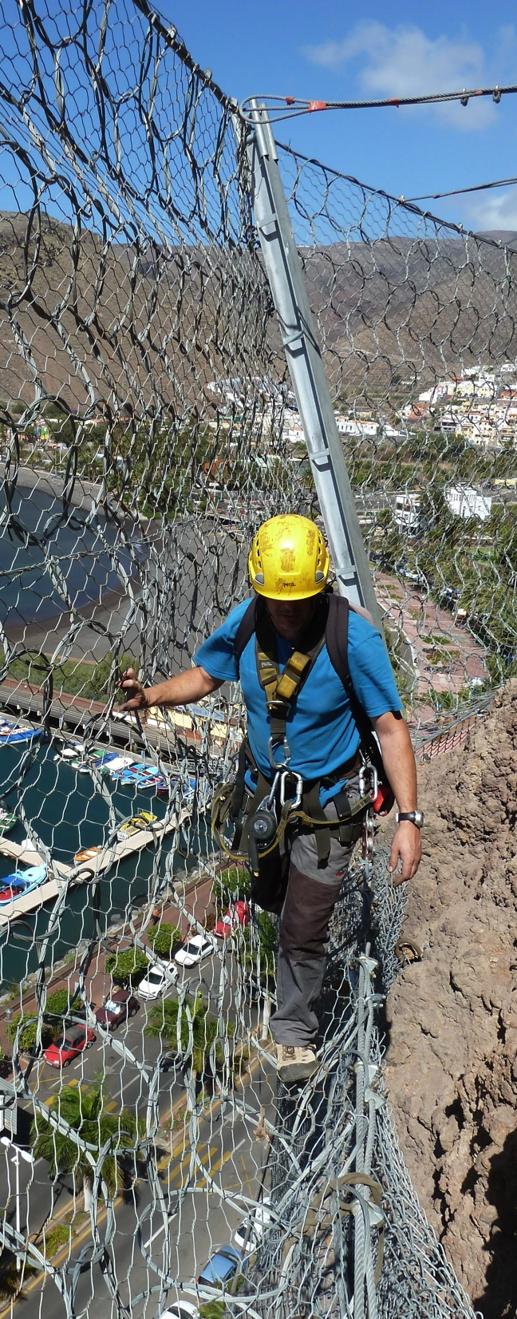
DIRECCIONES DE OBRA
Un buen Proyecto o un producto de muy buena calidad no es una garantía de seguridad si la instalación no es adecuada. TEYDE ofrece servicios de Dirección de Obra realizando el seguimiento de las actuaciones necesarias, y garantizando la correcta ejecución de las protecciones, desde la recepción de materiales hasta la definitiva puesta en servicio de los elementos de protección.
Nuestros técnicos poseen certificados de formación emitidos por ANETVA (Asociación Nacional de Empresas de Trabajos Verticales), con lo que el seguimiento de obra se hace sobre el terreno.

Slide 13
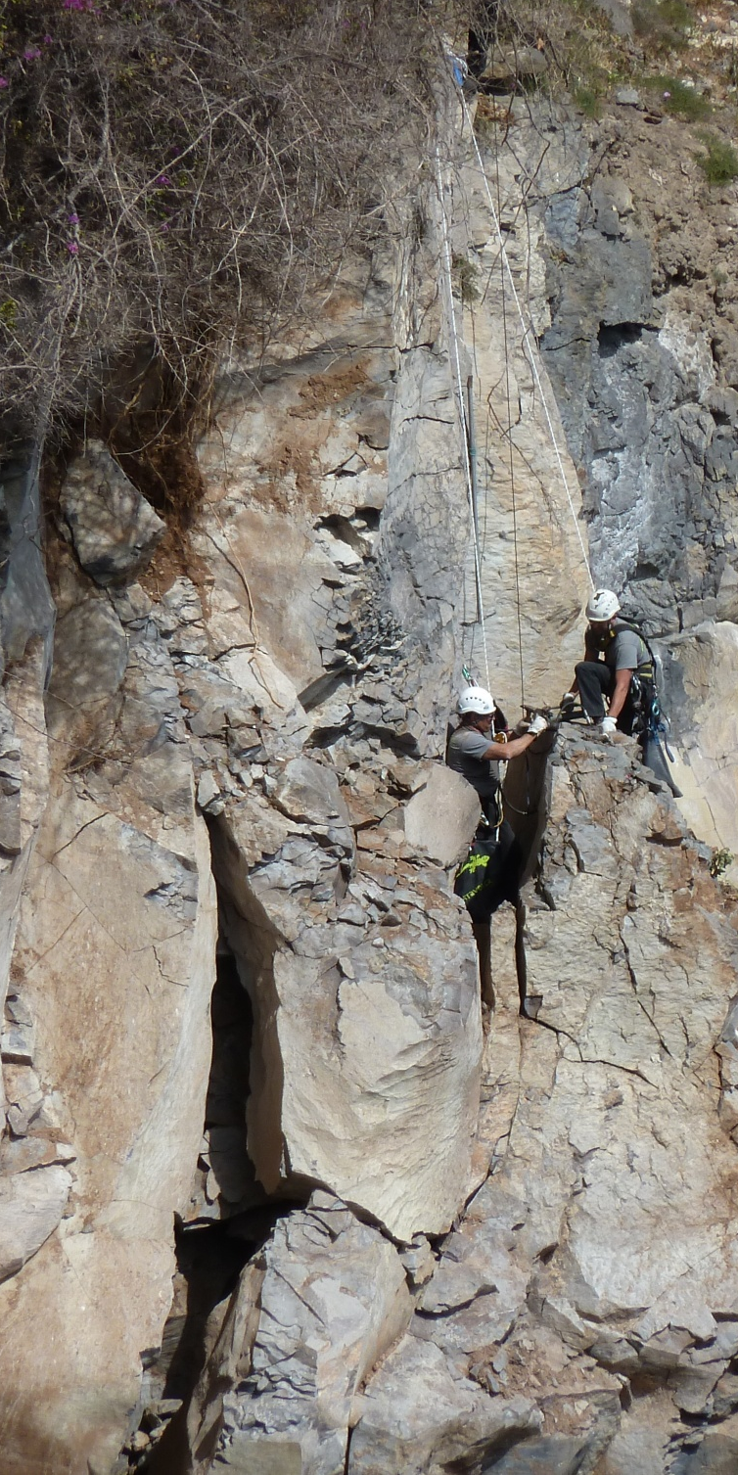
ASESORÍA ESPECIALIZADA
El adecuado seguimiento y control de la ejecución de las obras aporta la mayor garantía de
calidad
En muchas ocasiones la falta de conocimientos específicos hace que el asesoramiento técnico hacia quien recibe el producto provenga únicamente de la empresa que lo instala. Se suele elegir el sistema más baratos sin que el cliente conozca a ciencia cierta las garantías de seguridad que le ofrecen.
TEYDE es una empresa independiente que no está vinculada a ningún fabricante de productos o empresa instaladora. Nuestra independencia garantiza que siempre recomendaremos a nuestros clientes la mejor solución en igualdad de condiciones de seguridad.

Slide 14

Estamos en:
+ España
Fernández Navarro 50, 3ºA.
37003. Santa Cruz de Tenerife.
España
+ Colombia
CR 10 # 73 20 Oficina 202.
Bogotá. Colombia.
+ Perú
Urb.Las Fresas , Mz V , Lt 12.
Santiago de Surco, Lima 33.
Lima, Perú.
+ Cel: +34 619 745 190
+ Cel: +51 962 675 092
+ Cel.:+51 948 893 145
+ ghduran@me.com
+ www.teyde.pe

